Slide 1
Cartographie et localisation simultanées: Filtrage de Kalman

Slide 2
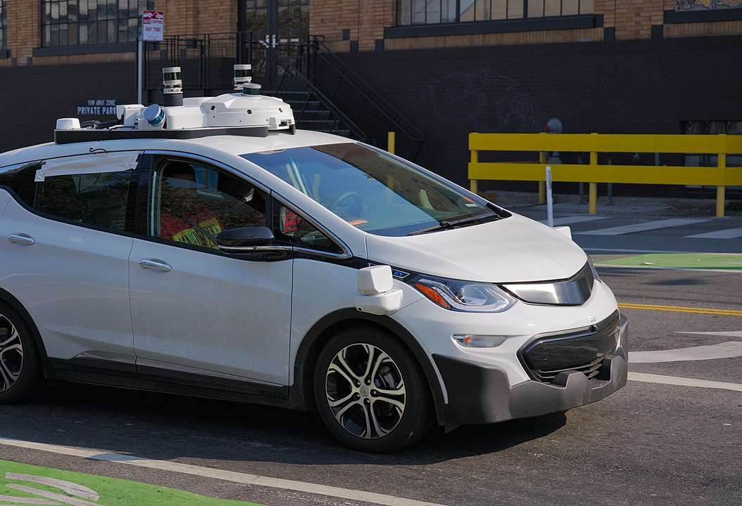
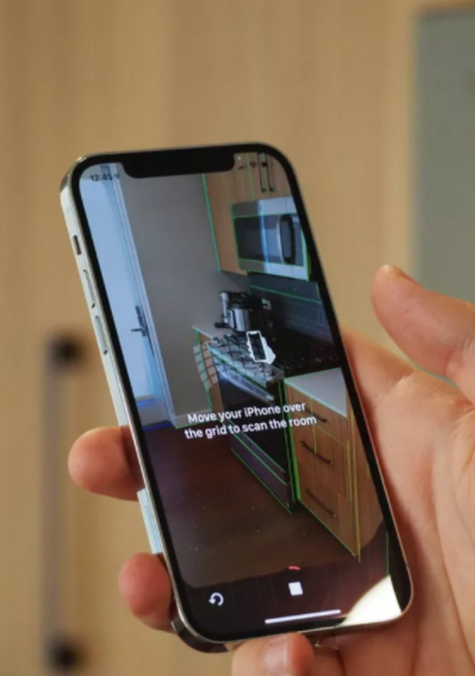
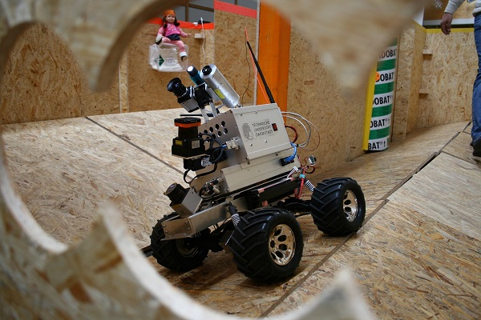
Problème: SLAM
Cartographie et localisation simultanées (SLAM: Simultaneous Localization and mapping)
Estimation de la position du robot et de celles de points d’intérêts en temps réel
Informations: odométrie & distances aux points d’intérêts (=amers)

Slide 3
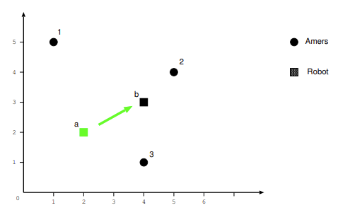
Problème: SLAM - Simplification
On considère les positions en 2D. On cherche:
Position absolue du robot
Positions absolues d’un nombre inconnu d’amers
Incertitudes sur la position du robot et des amers
On dispose d’à chaque instant:
Odométrie: mesure du déplacement relatif du robot
Positions relatives d’amers proches du robot

Slide 4
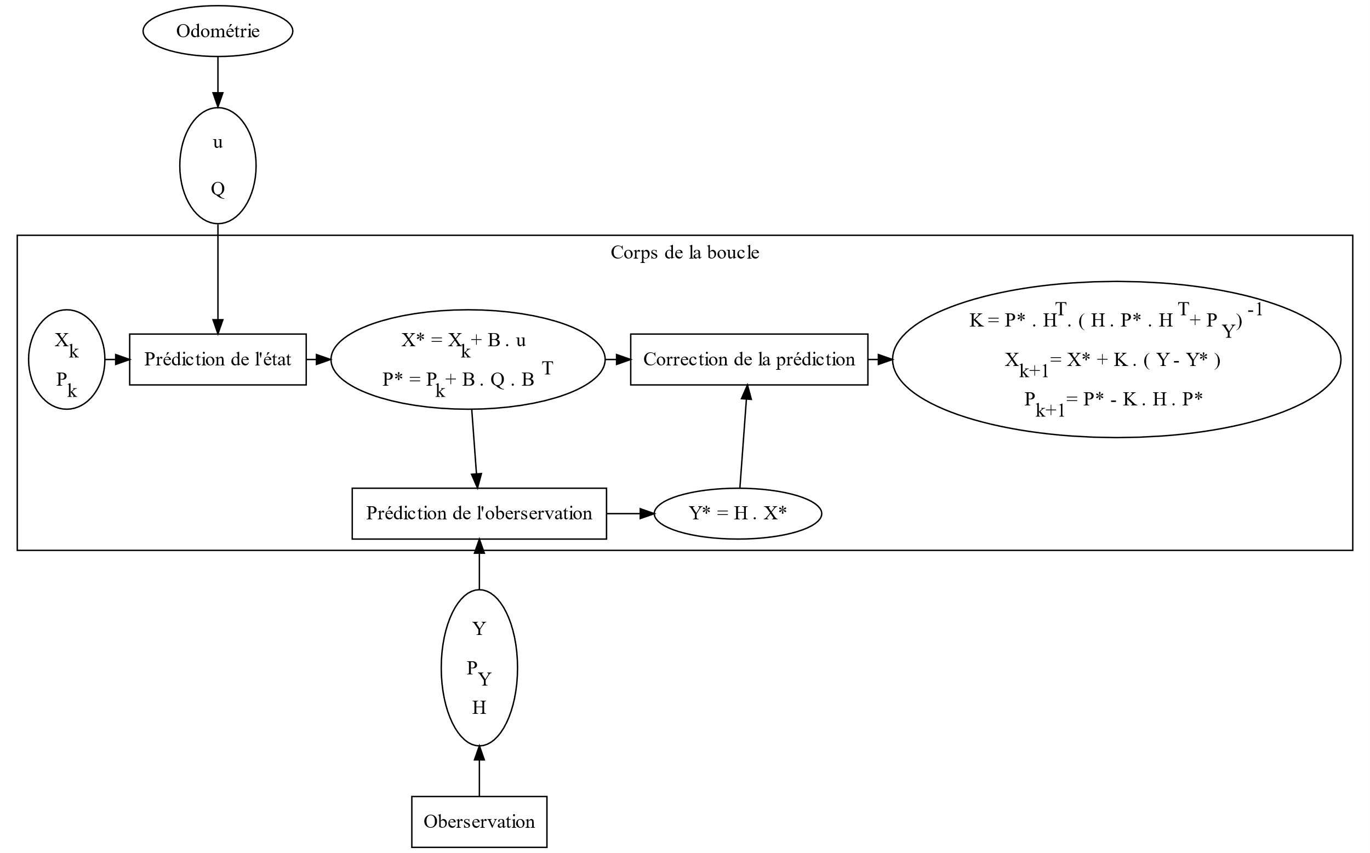
Principe de l’algorithme
4 étapes :
Estimer la position du robot après déplacement
Chercher des points de repères visibles (amers)
Estimer leur position relative après déplacement
Corriger la position du robot en minimisant l’erreur d’estimation en position des amers

Slide 5
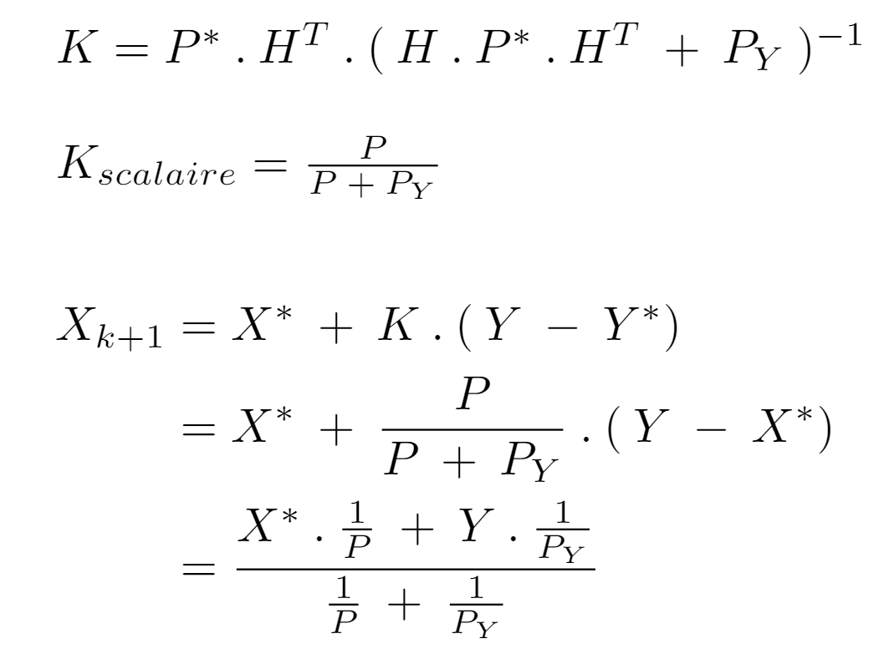
Gain de Kalman K
Minimise l’erreur d’estimation en position des amers au sens des moindres carrés

Slide 6
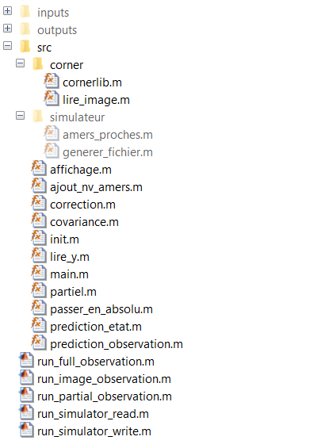
Implémentation
Approche fonctionnelle
Approche incrémentale

Slide 7
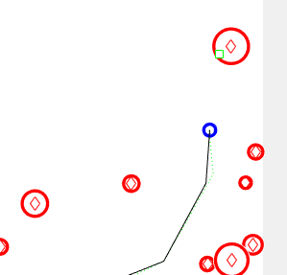
Fonctions de l’algorithme
Prédiction observation
Association des amers mesurés aux amers connus
Calculer la distance de Mahalanobis entre le point mesuré et tous les amers connus
Si la plus petite de ces distances est inférieure à un seuil, procéder à l’association
Prédiction état
Filtre de Kalman avec tout amers connus en tout temps
Correction de la position des amers connus et du robot
Ajout des nouveaux amers aux amers existants
Filtre de Kalman avec association d’amers
Passer une liste de positions relatives en absolu
Covariance d’une matrice quelconque
Simulateur
Génération de bruit gaussien sur une trajectoire prédéfinie.
Placer les amers aléatoirement autour du parcours
Ecriture, puis exécution de l’algorithme sur le résultat
Dessiner le plateau et afficher le robot et les amers
Lire les positions mesurées dans le fichier
Fonctions utilitaires

Slide 8
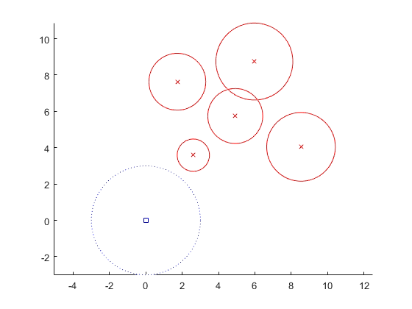
Observation complète: tout amers en tout temps

Slide 9
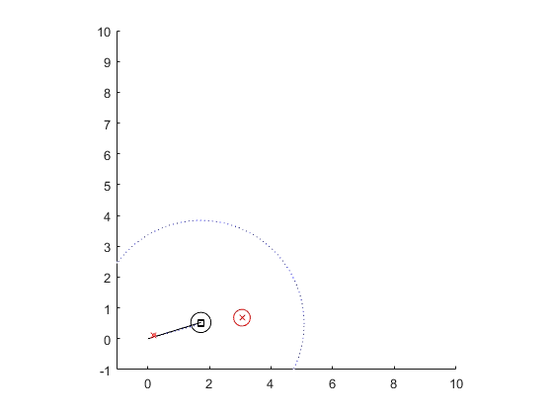
Observation partielle avec association d’amers

Slide 10
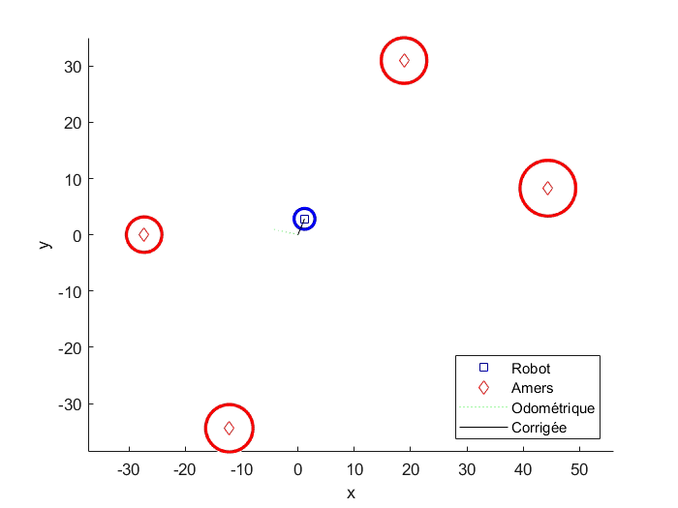
Simulateur: génération d’un chemin bruité avec amers aléatoires puis application du programme

Slide 11
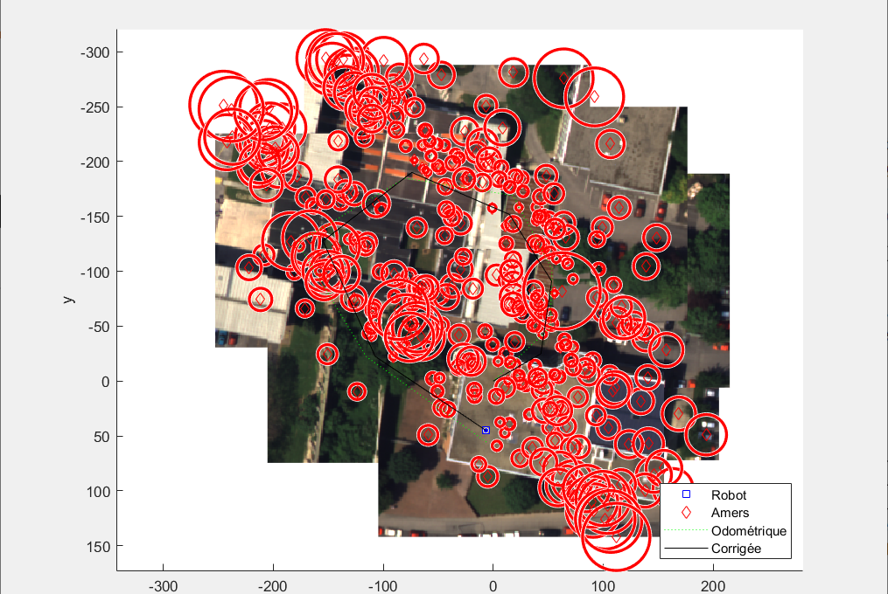
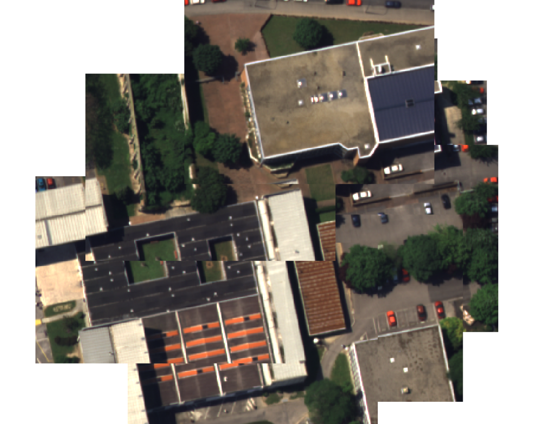
Reconstruction d’images

